Slide 1
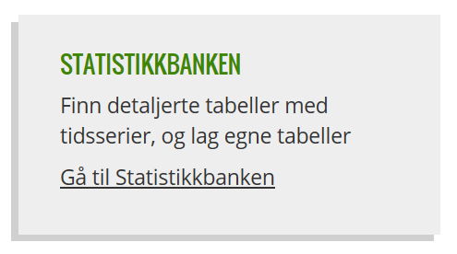
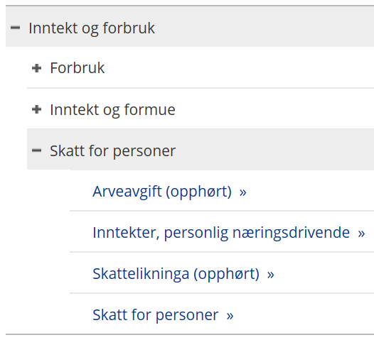
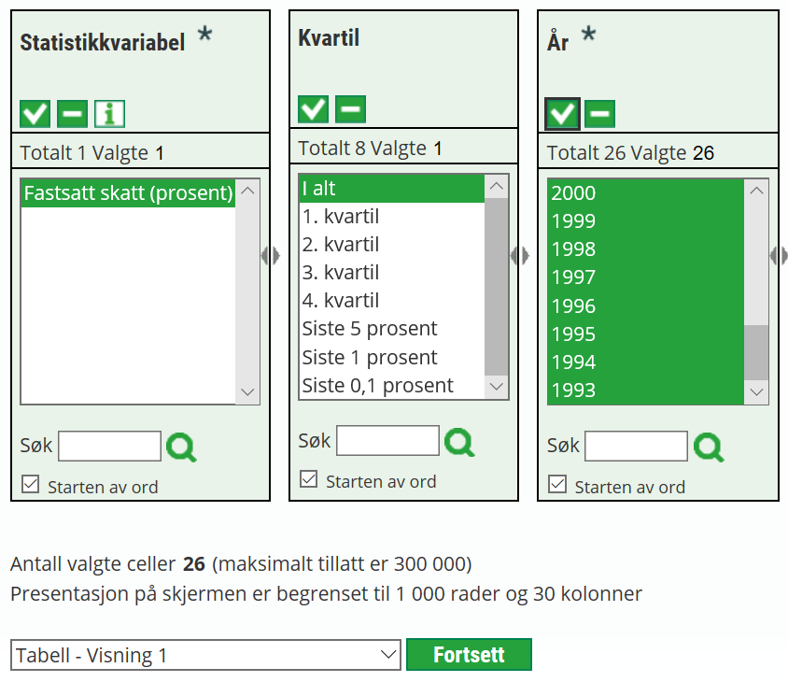
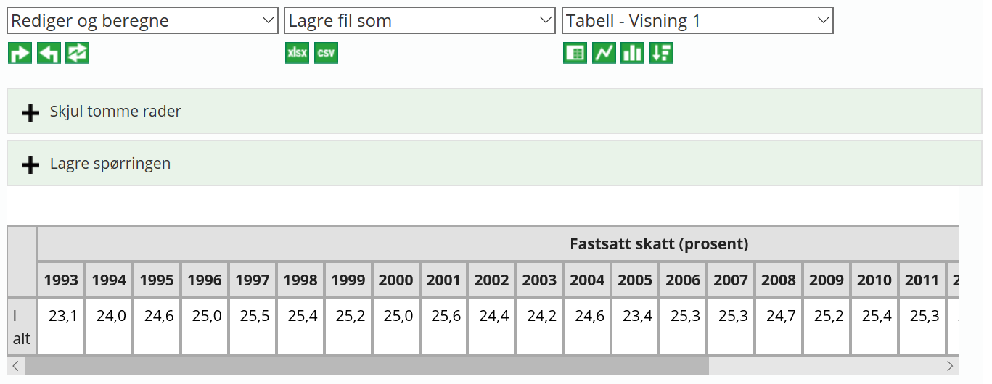
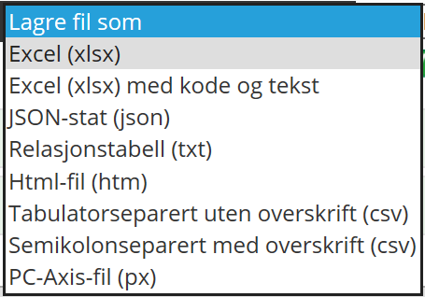
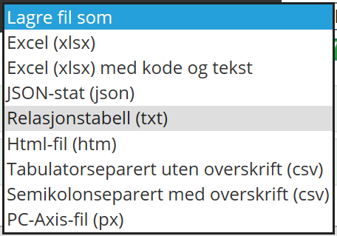
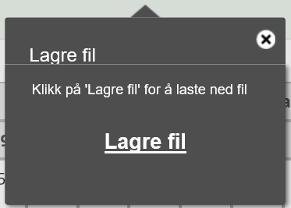
Opplegg 26 - Laste ned data frå statistisk sentralbyrå
Mange forskarar bruker data frå statistisk sentralbyrå (SSB) til å forske på mange ulike tema. Det kan du og gjere! Men da treng du å vite korleis du kan laste ned data frå SSB, og korleis du kan bruke dei vidare. Det får du eit oversyn over her (eller en algoritme, om du vil):
1. Gå inn på www.ssb.no og trykk på statistikkbanken.
2. Vel den kategorien du vil finne data for, og så kva for ein tabell du vil sjå på.
____________________________________________________
3. Vel dei variablane du vil ha med i tabellen din, og trykk på fortsett-knappen.
4. Da visest tabellen, og du kan laste han ned. Trykk på «Lagre fil som», og vel filtype.
____________________________________________________
5. Dersom du skal bruke data i
Geogebra eller Excel → bruk .xlsx-filer
Python → bruk .txt-filer
6. Lagre filen i same mappe som du skal lagre Geogebra, Excel- eller Pythonfila di.

Slide 2
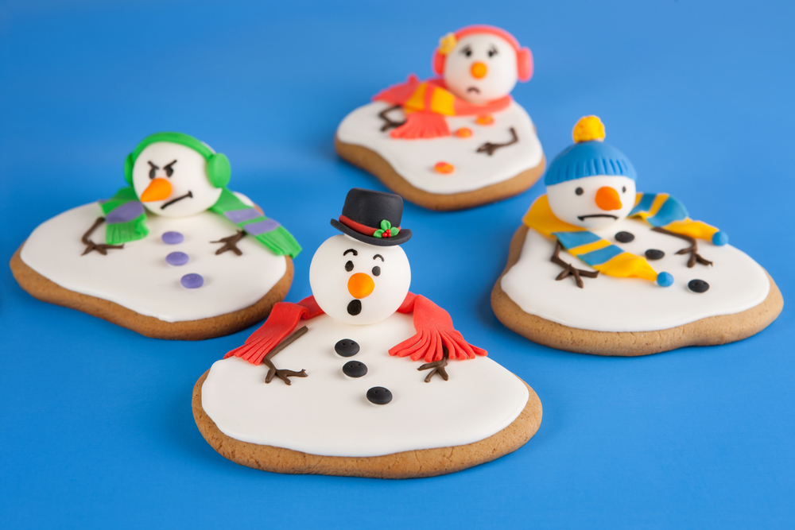
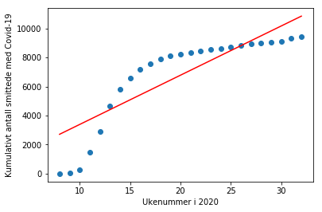
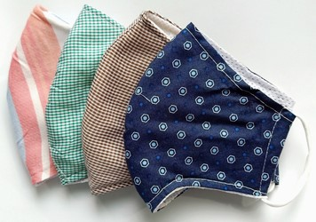
Lag figurar som illustrerer dataa du bruker - Bruk statistikk frå SSB
Oppgåve
Finn eit datasett hos statistisk sentralbyrå (sjå oppskrift på førre side), og plott ein graf av dataa. Lag ein lineær matematisk modell for datasettet ditt og vurder om modellen er god. Til slutt skal de lage figurar som illustrerer kva for nokre data de har brukt, som skal nyttast i ei utstilling saman med grafen og modellen.
Fase 1: Tenk gjerne kva for nokre data som kan vere fornuftig å bruke. Sidan de skal bruke SSB som kjelde for data, må det vere eit datasett som finnest der.
Husk at de skal lage figurar som illustrerer datasettet til slutt, så det kan vere lurt å tenke på kva type figurar som kan passe til datasetta de ser på.
Kan hende kan ein smeltande snømann illustrere utslepp av CO₂ eller stigande gjennomsnittstemperaturar?
Fase 2: Ha ei idémyldring for deg sjølv. Kva for nokre data ønsker du å samle inn? Kvifor akkurat desse? Teikne gjerne ei skisse over figurane før du diskuterer med dei andre. Deretter må gruppa samla avgjere kva for nokre data de skal bruke, og korleis dykkar figurar og utstilling skal sjå ut.
Fase 3: Lag første versjon av grafen og den matematiske modellen. Lag figuren/figurane de treng til utstillinga.
Fase 4: Test grafen og modellen, får de ein modell som verkar fornuftig? Spør andre i klassen om utstillinga dykkar er tydeleg og god.
Fase 5: Samanlikne gjerne med dei andre i klassen, er det nokon som har ei betre utstilling? Kvifor meiner de at ho er betre? Kan de bruke nokre av dei same grepa i utstillinga dykkar?
Fase 6: Hopp gjerne attende til tidlegare punkt, og gjer endringar for å få ei best mogleg utstilling.
Fase 7: Pass på å ta vare på bilete og notat de har gjort undervegs, slik at de kan vise kva de har tenkt. I denne oppgåva går dokumenteringa ut på å lage sjølve utstillinga.

